Slide 1
Задача
Реализовать веб сервис для управления сетью магазинов компьютерных комплектующих
У магазина есть база данных с товарами, а так же несколько филиалов, где эти товары можно купить
Сервис должен предоставлять возможность администраторам добавлять/редактировать/удалять информацию о товарах и указывать количество книг на складе в конкретном филиале
Пользователи должны иметь возможность выбрать и купить товар в конкретном филиале (конечно, если товар есть в наличии)
Незарегистрированные пользователи могут посмотреть список доступных товаров и их наличие в разных филиалах

Slide 2
Использованные технологии
Среда разработки IntelliJ IDEA
Фреймворк Spring framevork
Валидатор Hibernate validator
БД PostgreSQL
Сервер Apache Tomcat Server
Шаблонизатор HTML страниц Thymleaf
Хостинг ISPmanager (Не получилось)

Slide 3
Описание
Проект представляет собой CRUD веб сервис
Обращение к базе данных происходит через DAO (Data Access Object)
Контроллеры отслеживают post, get, patch и delete запросы к определённым URL адресам и возвращают соответствующую HTML страницу
Для хранения информации в контроллере используются два класса-модели (User – для информации о пользователях, Product – для информации о товаре)
Для размещения информации из модели на HTML странице используется шаблонизатор Thymleaf
Для контроля за правильностью вводимой информации о пользователях и товарах используется валидатор Hibernate validator
Всё это запускается на локальном сервере Apache Tomcat Server

Slide 4
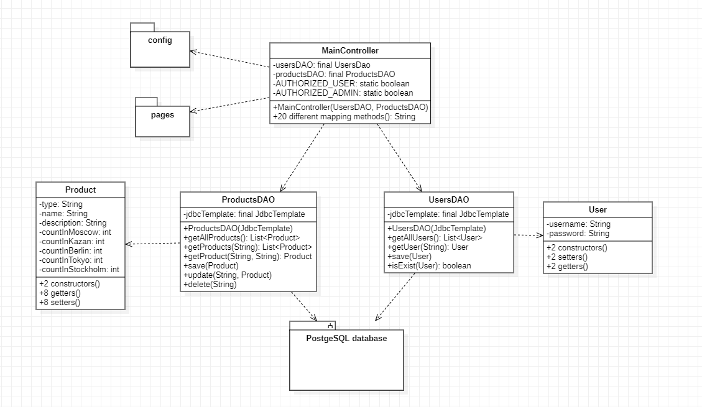
Диаграмма классов проекта
Ссылка на проект: https://github.com/Kumkvat-official/SpringProject.git

Slide 5
Что можно улучшить
Добавить авторизацию и роли с помощью Spring security
Добавить шифрование паролей
Разместить проект на каком-нибудь хостинге (Это планировалось, но не получилось реализовать)
Сделать так, чтобы на сайте независимо друг от друга могли находиться несколько человек (Сейчас если на сайте будет авторизован администратор, то любой зашедший пользователь будет иметь все права администратора, а если пользователь авторизуется, то администратора выбросить из учётной записи), убрав static флаги из контроллера и внедрив какую-либо альтернативу

